Slide 1

Mater y Mis – Hydref 2025

Slide 2

Mis diwethaf, gofynnwyd i chi am wisg ysgol.
Dyma beth clywsom:

Slide 3



Rhannodd dros 1,000 ohonoch eich barn gyda ni!
Dyma beth ddywedoch chi am wisg ysgol:
Diogelwch – dywedodd llawer ohonoch ei fod yn helpu ar dripiau ysgol (i'w gwneud hi'n hawdd i athrawon i weld chi os chi’n mynd ar goll)
Yn cynrychioli'r ysgol – yn dangos y logo ac yn gwneud i chi deimlo'n rhan o dîm
Pawb yr un peth – mae pawb yn edrych yr un fath ac mae'n helpu i atal bwlio
Ond…
Dywedodd rhai ohonoch ei fod yn anghyfforddus (rhy boeth/oer), yn gallu bod yn ddrud iawn, a ddim yn helpu chi ddangos eich personoliaeth
Byddwn yn rhannu eich barn gyda Llywodraeth Cymru!

Slide 4
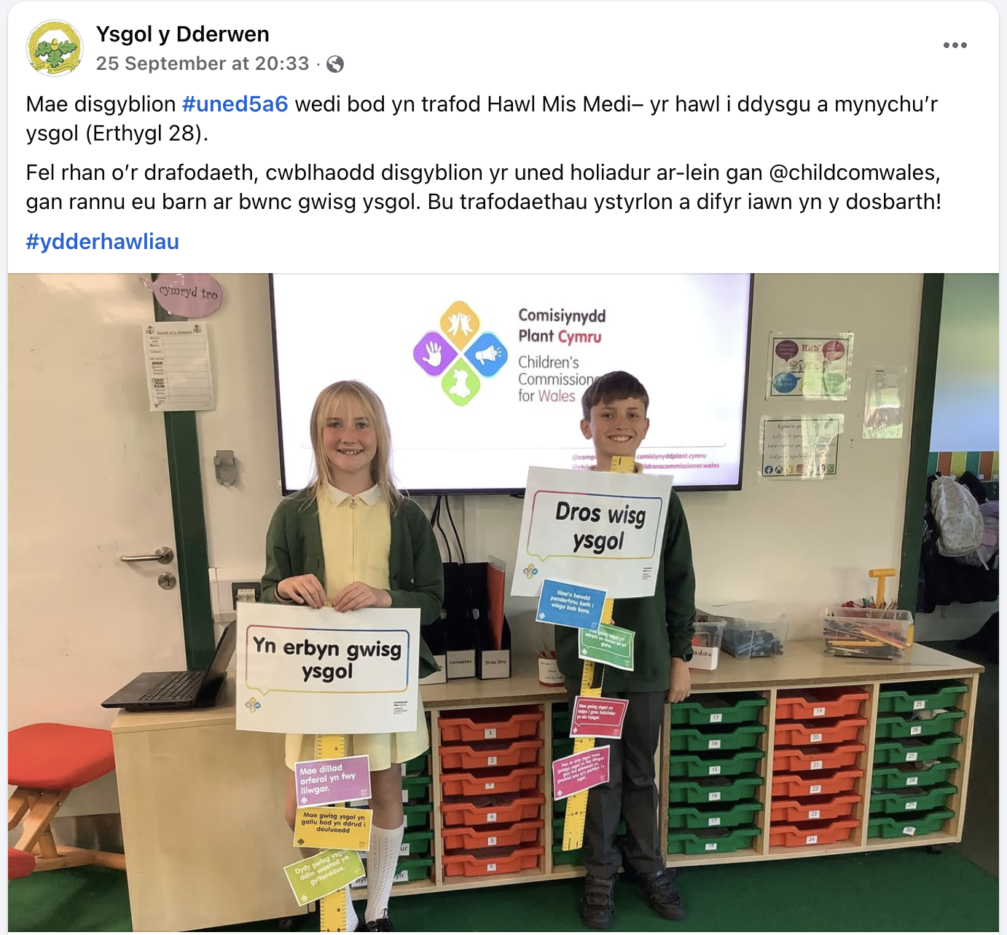
Roeddwn ni wrth ein bodd yn gweld sut mae rhai ysgolion yn defnyddio ‘Mater y Mis’ yn eu dosbarth! Diolch Ysgol y Dderwen – yn amlwg gaethoch chi sgwrs da!
Gwnewch yn siŵr eich bod chi'n ein tagio ni ar y cyfryngau cymdeithasol - @childcomwales ar Facebook ac Instagram

Slide 5
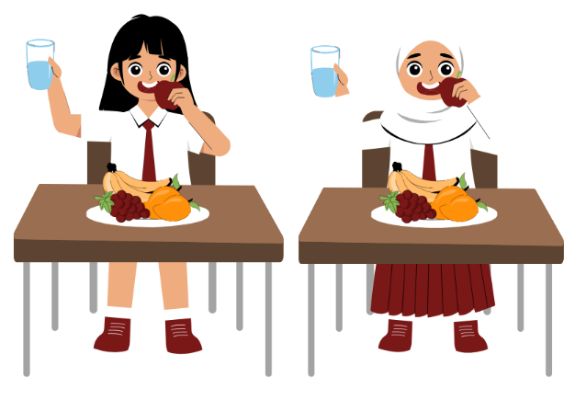
Mae Mater mis Hydref am ble mae llysiau yn tyfu – ac os dyle ni cael mwy o lysiau yn yr ysgol sydd wedi eu tyfu yn lleol! Cofiwch: Erthygl 27: Yr hawl i gartref, bwyd a dillad addas

Slide 6
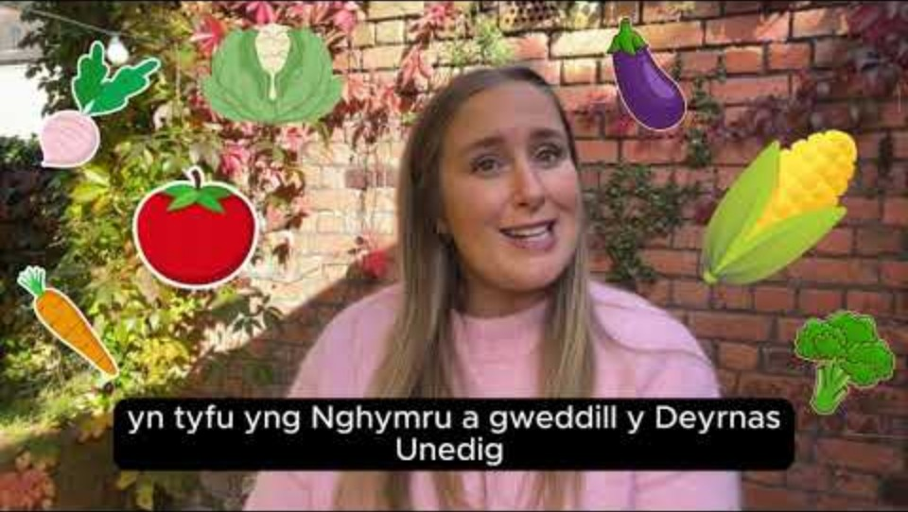
Notes:
Link to the video: https://youtu.be/J7gAh-Azj5o

Slide 7

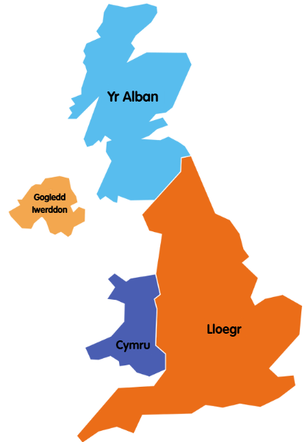

Y byd
Y Deyrnas Unedig
Notes:
Link to the video:

Slide 8

Cennin
Gwir neu anghywir? Mae cennin yn tyfu yng Nghymru/DU

Slide 9
Cennin
Gwir! Mae cennin yn tyfu yng Nghymru/DU

Slide 10

Bananas
Gwir neu anghywir? Mae bananas yn tyfu yng Nghymru/DU

Slide 11
Bananas
anghywir! Mae bananas yn tyfu yn rhannau arall o’r byd

Slide 12

Mango
Gwir neu anghywir? Mae mango yn tyfu yng Nghymru/DU

Slide 13
Mango
anghywir! Mae mango yn tyfu yn rhannau arall o’r byd

Slide 14

Mefus
Gwir neu anghywir?
Mae mefus yn tyfu yng Nghymru/DU

Slide 15
Mefus
Gwir! Mae mefus yn tyfu yng Nghymru/DU
Mae mefus yn tyfu yng Nghymru yn ystod mis Mai, Mehefin, Gorffennaf, Awst a Medi.

Slide 16
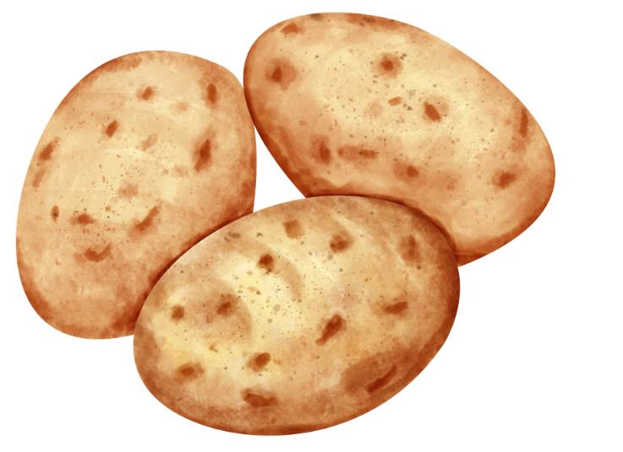
Tatws
Gwir neu anghywir?
Mae tatws yn tyfu yng Nghymru/DU

Slide 17
Potatoes
Tatws
Gwir! Mae tatws yn tyfu yng Nghymru/DU
Rydym yn tyfu tatws yng Nghymru/DU am y rhan fwyaf o'r flwyddyn.

Slide 18

Brocoli
Gwir neu anghywir?
Mae brocoli yn tyfu yng Nghymru/DU

Slide 19
Brocoli
Gwir! Mae brocoli yn tyfu yng Nghymru/DU
Rydym yn tyfu broccoli yng Nghymru/DU am y rhan fwyaf o'r flwyddyn.

Slide 20

1) Trafodwch mewn parau neu fel grŵp:
Ddylen ni ddefnyddio ffrwythau a llysiau sy’n tyfu yn y Deyrnas Unedig yn unig yn yr ysgol?
Pam fyse hynny yn beth da?
Wyt ti’n gallu meddwl am unrhywbeth gwael am hyn?
Beth yw dy hoff lysieuyn (vegetable) a sut rwyt ti’n hoffi ei fwyta?
Dyma linc defnyddiol sy’n dangos y ffrwythau a llysiau sy’n tyfu ar draws y DU dros y flwyddyn
Notes:
Manteision:
da i'r blaned oherwydd bod gan eich bwyd lai o bellter i deithio ac nid yw'n cymryd adnoddau gwerthfawr, fel dŵr, o wledydd eraill
da i'r economi leol a chynhyrchwyr Cymru oherwydd byddwn yn gwario arian ar lysiau sy'n aros yng Nghymru
da i ddyfodol bwyd yng Nghymru oherwydd os oes mwy o alw am lysiau Cymreig, bydd Cymru'n tyfu mwy o lysiau, ac yna ni fydd yn dibynnu cymaint ar wledydd eraill.
Anfanteision: Os ydyn ni ond yn bwyta bwyd tymhorol a bwyd sy’n tyfu yn lleol yn yr ysgol, efallai y bydd adegau o'r flwyddyn lle na allwch fwyta'ch hoff ffrwythau neu lysiau yn yr ysgol

Slide 21

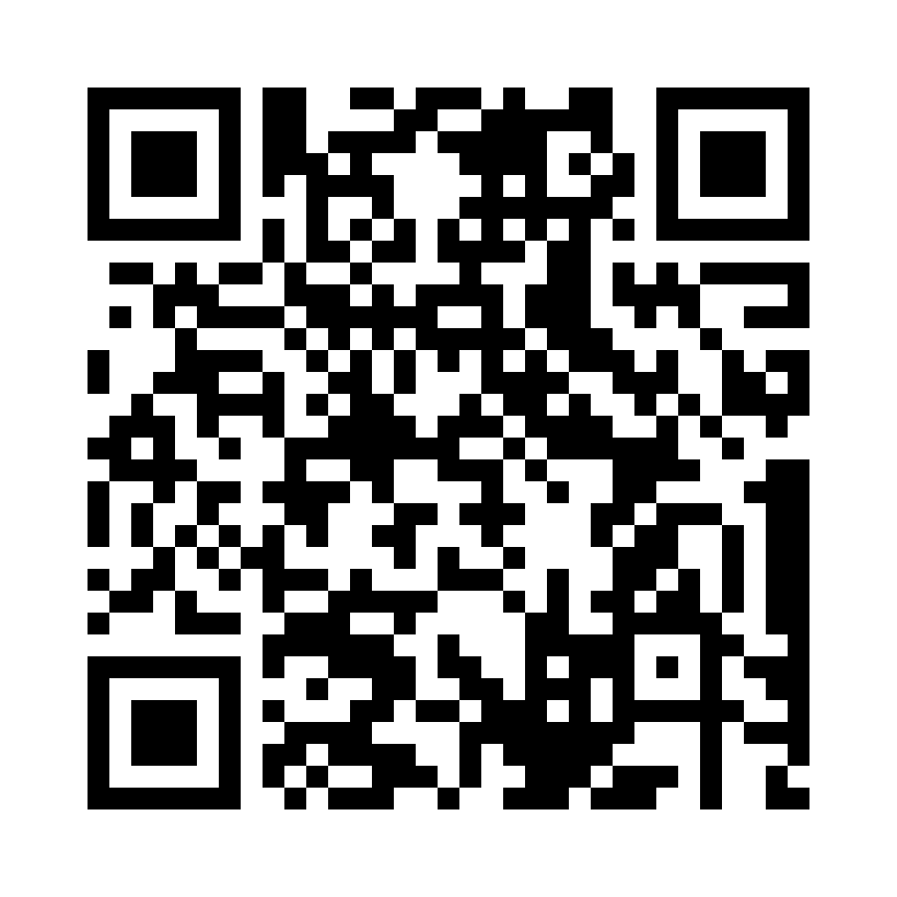
Rhannwch eich syniadau gyda ni drwy ddefnyddio’r cod QR neu’r ddolen arolwg
(Gall pob person ifanc wneud hyn yn unigol neu gall athro/athrawes ei wneud ar ran y dosbarth)
Notes:
Survey link - https://online1.snapsurveys.com/ktyb5s

Slide 22
Gweithgaredd ychwanegol
Os ydych chi eisiau archwilio'r mater hwn ymhellach, beth am roi cynnig ar hyn?
Meddyliwch am bryd ysgol (prif gwrs a phwdin) ar gyfer unrhyw fis o'r flwyddyn, sy'n defnyddio llysiau a ffrwythau sy'n tyfu yn y DU y mis hwnnw.
Mae'r wefan hon yn dangos y ffrwythau a'r llysiau sy'n tyfu yn y DU bob mis.
Gallai gwefan ryseitiau fel hon eich helpu i ddod o hyd i brydau bwyd yn seiliedig ar eich cynhwysion.
Gallwch ysgrifennu neu dynnu llun o'ch prydau bwyd - a'u hanfon i ni! Gallwch dynnu lluniau ohonynt a'u hanfon ar e-bost, i'n cyfryngau cymdeithasol (@childcomwales), neu drwy'r post!

Slide 23

Os ydych chi'n poeni am unrhyw beth ar ôl sesiwn heddi, dylech siarad ag oedolyn rydych chi’n ymddiried ynddo
Gallech hefyd gysylltu â’n tîm Cyngor a chymorth:
0808 801 1000
cyngor@complantcymru.org.uk
www.complantcymru.org.uk
Notes:
You could also contact & speak to:
Childline – 0800 1111
Meic – 080880 23456

Slide 24

Diolch!
Bydd Mater y Mis nesaf ar gael ar ein gwefan ar
Ddydd Llun, Tachwedd y 3ydd

